Slide 1
ERP- Módulo HRM
Gestión de nómina y recursos humanos

Slide 2
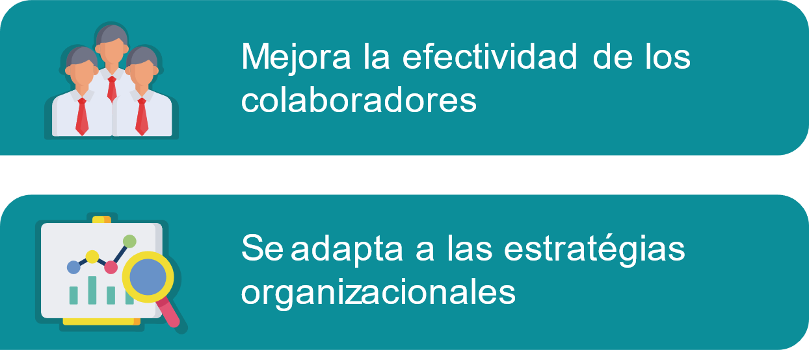
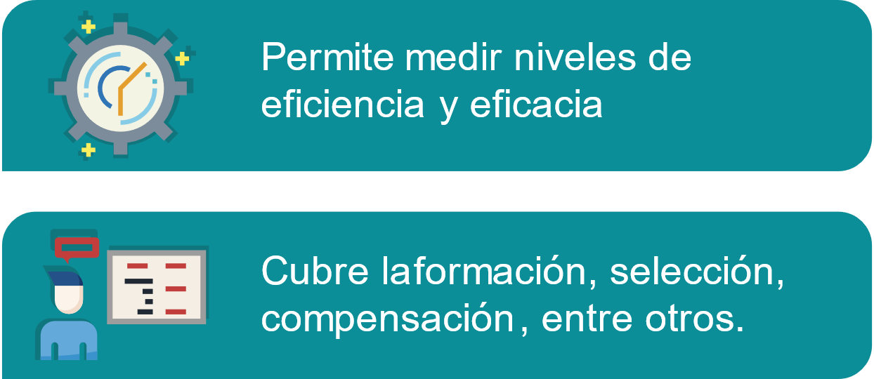
Control y administración de toda la gestión del Talento Humano

Slide 3
Permite

